Slide 1

Automatización de reportes y visibilidad operacional
VISIBILIDAD EN TIEMPO REAL
AUTOMATIZACIÓN DE REPORTES
Dashboards por máquina y turno, actualizados cada hora, sin intervención manual.
Cálculo automático de producción, eficiencia y tiempo de parada en FT Data Mosaix
DATOS CONFIABLES
TRAZABILIDAD HISTÓRICA
Menos errores debido a procesamiento de datos manual
Registro auditable de cada hora de operación, por máquina, en un solo lugar.
Planta Superenvases
Valencia, Edo. Carabobo
Agosto 2026

Slide 2
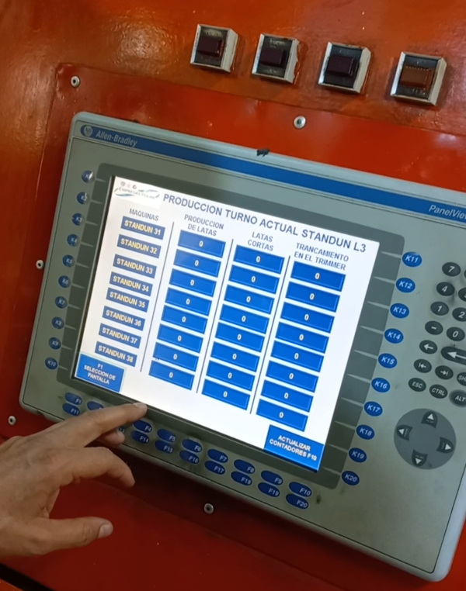
Desafíos identificados
La situación de partida que dio origen al proyecto:
• Red de comunicación legada (DH+) con módulos existentes, sin integración con plataformas modernas de visualización.
• Visibilidad limitada de producción a nivel de máquina: reportes manuales y dispersos (ej. hoja de cálculo diaria de PRINTER).
• Sin trazabilidad histórica de KPIs (eficiencia, tiempo de parada, producción horaria) por tipo de máquina.
• Dificultad para analizar los datos
Agosto 2026
2

Slide 3
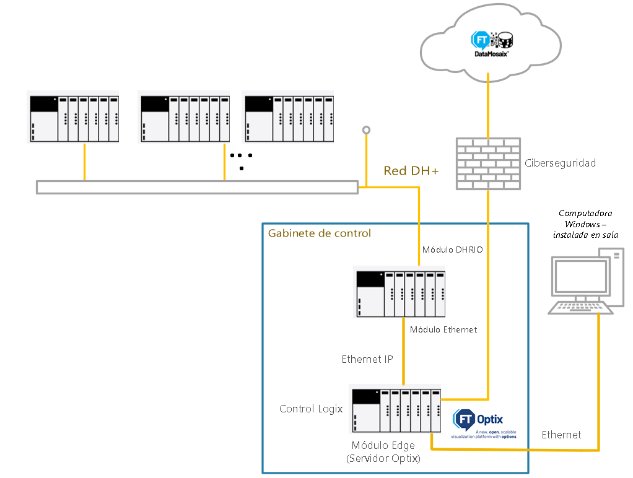
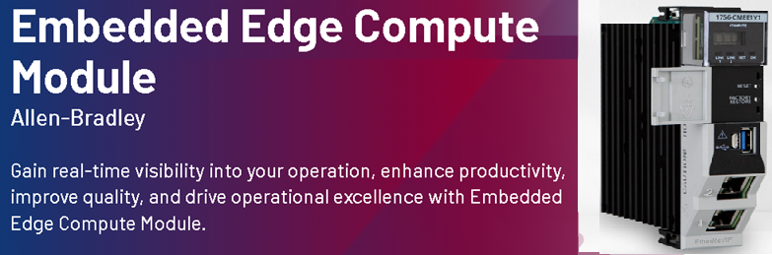

Solución propuesta
• Integración con la red de comunicación existente (DH+) – Software PLC desarrollado a la medida para comunicarse con los módulos DH+ actuales, sin reemplazar la infraestructura de campo.
• Plataforma de visualización FactoryTalk Optix – Pantalla local para monitoreo de contadores y variables de proceso en tiempo real, accesibles desde planta.
• Integración OT/IT cibersegura a través de la red de comunicaciones planta – Conexión segura entre los sistemas de planta (OT) y las plataformas de información (IT), aprovechando la red de comunicaciones ya existente de Empresas Polar.
Agosto 2026
3

Slide 4
Levantamiento y desarrollo
Fase 1 - Levantamiento Agosto 2025
Fase 3 - Pruebas FAT / SAT Mayo 2026
• Levantamiento del listado de señales actuales de la red DH+.
• Evaluación del estado de la red: conexión física, configuración TCP/IP, verificación de conectividad y diagnóstico vía RS Linx.
• Identificación de los módulos existentes (DHA) y su distribución por slot.
• Recopilación de los despliegues existentes en el SCADA legado (Lookout) y su documentación asociada
Recepción de equipos.
Pruebas FAT (Factory Acceptance Test): última versión de firmware y programa de PLC para interrogar la red DH+ -- resultados positivos.
Pruebas SAT (Site Acceptance Test) validación en planta con condiciones reales de la red DH+ -- resultados positivos.
Presentación de las pantallas FT Optix para visualización de contadores.
Fase 2 - Desarrollo Diciembre 2025
• Mantenimiento de los módulos de comunicación existentes.
• Desarrollo del software PLC para habilitar la comunicación con la red DH+ existente.
• Desarrollo de los primeros despliegues previstos en la plataforma FactoryTalk Optix.
4

Slide 5
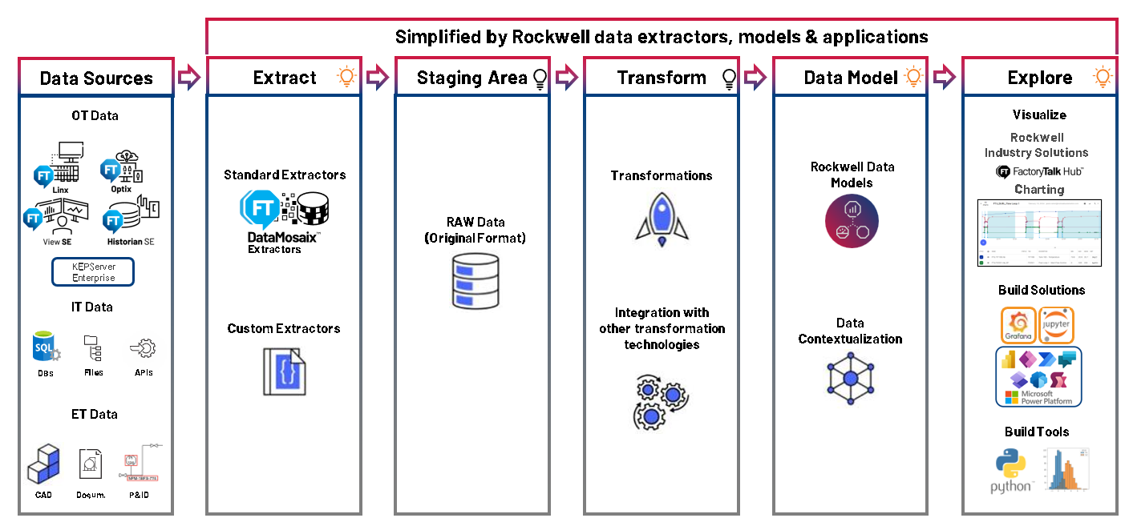
Automatización de reportes: FT DataMosaix
Fase 4 - Automatización de Reportes Agosto 2026
• Función automatizada en FT Data Mosaix, ejecutada cada hora.
• Cálculo automático de KPIs por hora: producción, tiempo de parada y % de eficiencia.
• Registro histórico auditable de cada hora de operación, por máquina.
• Aplicación desplegada dentro de FT Data Mosaix
• Visualización por tipo de máquina y turno: gráficas de producción/tiempo de parada por hora, e indicadores de totales y eficiencia promedio.
• Horario de turno (6AM-6PM / 6PM-6AM) para reflejar el esquema real de operación.
• Registro de observaciones/incidencias por parte de los operadores, con control de permisos de escritura.
5

Slide 6
Próximos pasos
Validación de los reportes
Diagramas de ingeniería contextualizados
Análisis avanzado por turno, periodos, etc.
8

